Slide 1


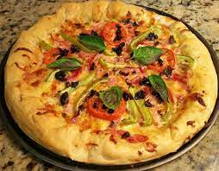
Solution Technique
d’un système de gestion
de pizzeria
Notes:
Bonjour, merci pour votre participation à cette présentation.

Slide 2



Jean-Baptiste Baillet
Étudiant développeur
Notes:
Je suis Jean-Baptiste Baillet,
étudiant à Openclassrooms
sur le parcours développeur
d’application python V1.
Je vais vous présenter le projet 6 :
Concevez la solution technique
d’un système de gestion de pizzeria
grâce au langage UML.

Slide 3

Sommaire
1- Rappel du contexte
2- Modélisation du domaine fonctionnel
3- Modélisation relationnelle
4- Identification des composants
5- Déploiement applicatif
6- Échange - Questions
Notes:
Cette présentation commencera par un rappel du contexte, suivis des différents éléments techniques du projet qui sont :
- les objets du domaine fonctionnel représenter
dans le diagramme de classe
- Les entités représenter dans le diagramme entités-association.
- les composants du système à mettre en place
et leur interaction représenter
dans le diagramme de composant.
- et le déploiement des différents composants représenter dans le diagramme de déploiement.
Et nous pourrons terminer par un temps de questions.

Slide 4



1-Contexte
Création d’un CRM.
Création d’un site e-commerce.
Notes:
Tout d’abord un rappel du contexte,
Le maître d’ouvrage souhaite créer un système de gestion de pizzeria, afin :
- d’optimiser ses commandes de la réception à la livraison,
en passant par la préparation.
- de suivre en temps réel les commandes passées
et en préparation.
- Et de suivre en temps réel le stock d’ingrédients restants pour savoir quelles pizzas sont encore réalisable.
Il souhaite également un site internet pour que les clients puissent :
- commander et payer en ligne
- et être notifier de l’état de leur commande.
Et que les pizzaiolo puisse consulter un aide-mémoire indiquant la recette de chaque pizza

Slide 5
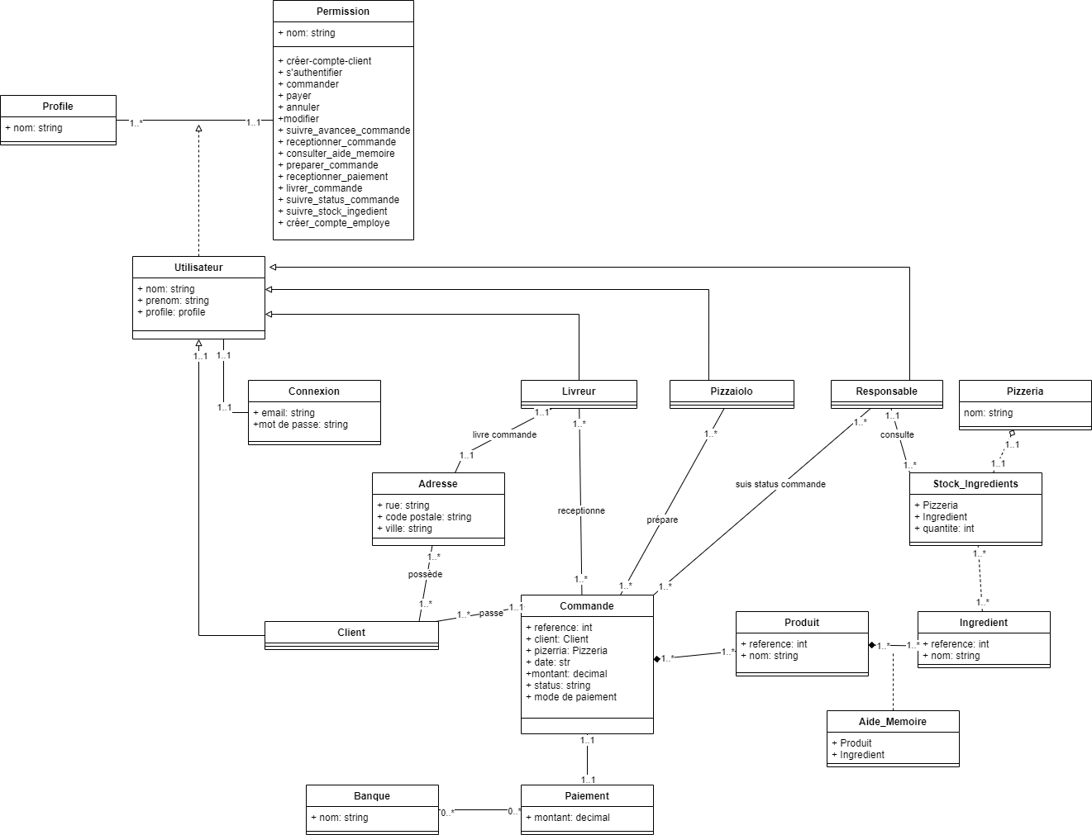
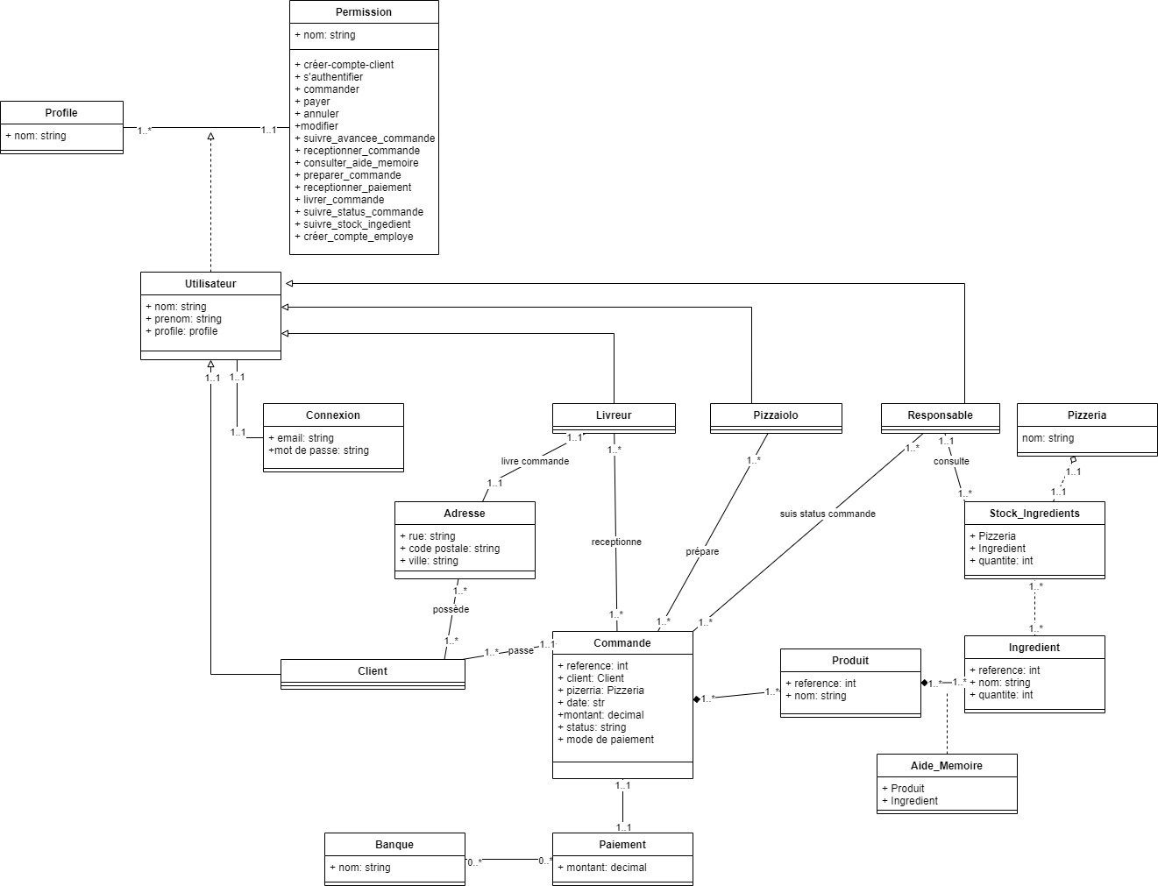
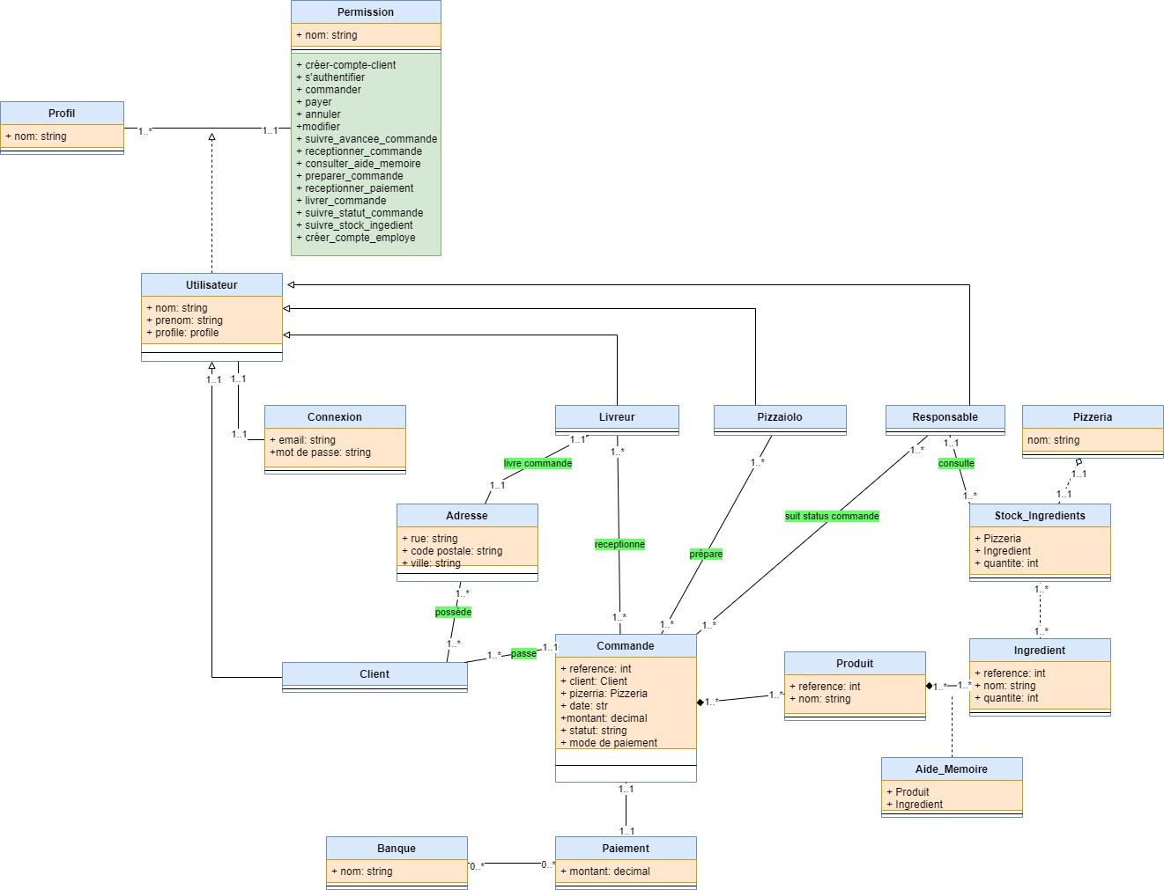
2-Diagramme de classes UML
Notes:
Ce diagramme de classe représente
le domaine fonctionnel de la Pizzeria
Celui-ci été créer à partir du recueil des besoins du client.
Le recueil des besoins avait été formalisé dans la documentation fonctionnelle du projet 4.
Par exemple :
La classe Produit représente les pizzas.
Une commande est composé
de un ou plusieurs produits.
Un produit est composé
de un ou plusieurs ingrédients.

Slide 6
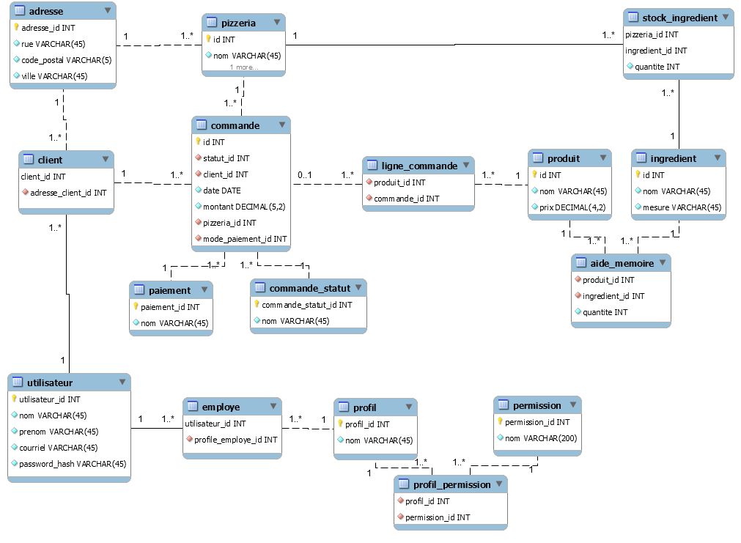
3-Diagramme
entité-association
Notes:
A partir, de ce diagramme de classe. J’ai pu réalisé, avec l’outil de modélisation workbench, ce diagramme entités-association. Celui-ci est destiné à la création d’une base de donnée relationnelle MySQL.
Workbench me permettant de générer le code SQL de création des tables.
Par exemple :
La table produit est constitué des lignes :
- id : qui est auto-incrémenté et sert de clef primaire
- nom : qui est une chaine de caractère. Exemple : royale ou 4 fromages
- prix : qui me permet de calculer le montant de la commande.
Cette table produit sert de clef étrangère aux tables d’association :
- ligne_commande : lien entre table commande et table produit
- et aide_mémoire : qui relie les ingrédients à la pizza correspondante
Il est nécessaire que toutes ces données soit stocker dans un système de gestion de base de données, pour les raisons suivantes : accessibilité, sécurité, cohérence, persistance des données.

Slide 7
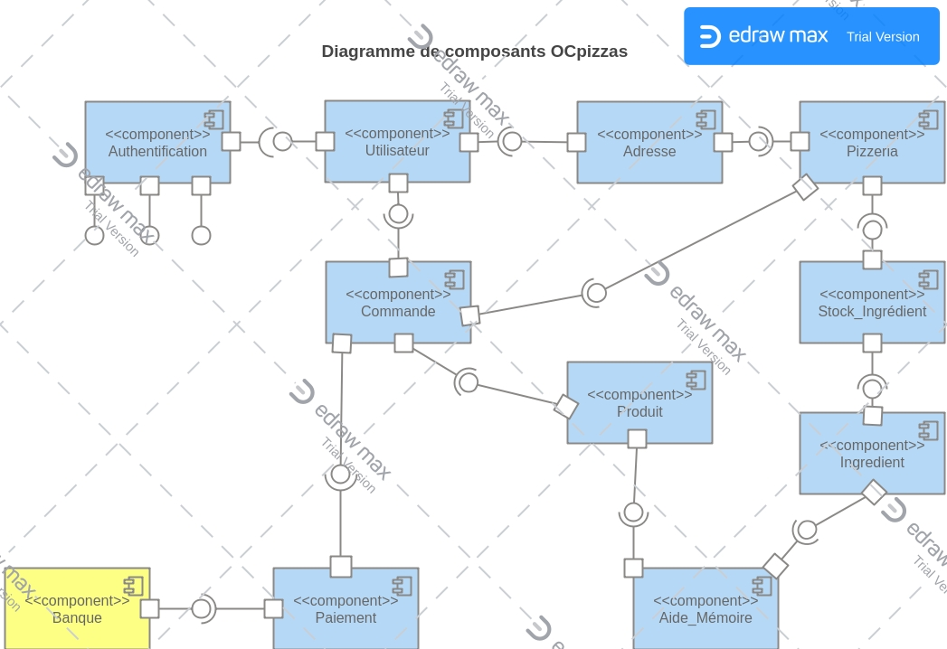
Notes:
A partir du diagramme de classe et du diagramme entité association. J’ai réalisé ce diagramme de composants. Chaque composant représente un fichier ou un package Il peut être interne au système, ou externe comme le composant banque.
Les carrés représentent les ports. Ils sont le point de connexion entre le composant et son environnement. Les ports sont la matérialisation de l’interface. Il y a 2 types d’interfaces :
- Les interfaces requise : qui sont celles qui fournisse au composant un service, et dont il a besoin pour fonctionner.
- Et Les interfaces fournies : qui sont celles par lesquels le composant fournit lui-même un service.
Les ronds représentent les interfaces fournies, tandis que les demi-cercles représentent les interfaces requises.
Par exemple : le composant Paiement requière l’interface commande, afin d’obtenir le montant. Tandis que
Le composant Paiement fournit le montant au composant banque, via son interface, afin de réaliser le paiement de la commande.

Slide 8

Notes:
Pour répondre aux différentes exigences, je propose que l’on utilise le framework python django.
Django a une architecture MVT (Modèle Vue Templates), ainsi qu’une librairie tout à fait adapté pour le développement web.
Django permettra un gain de temps, et donc d’argent, dans le développement de l’application web Ocpizzas.

Slide 9
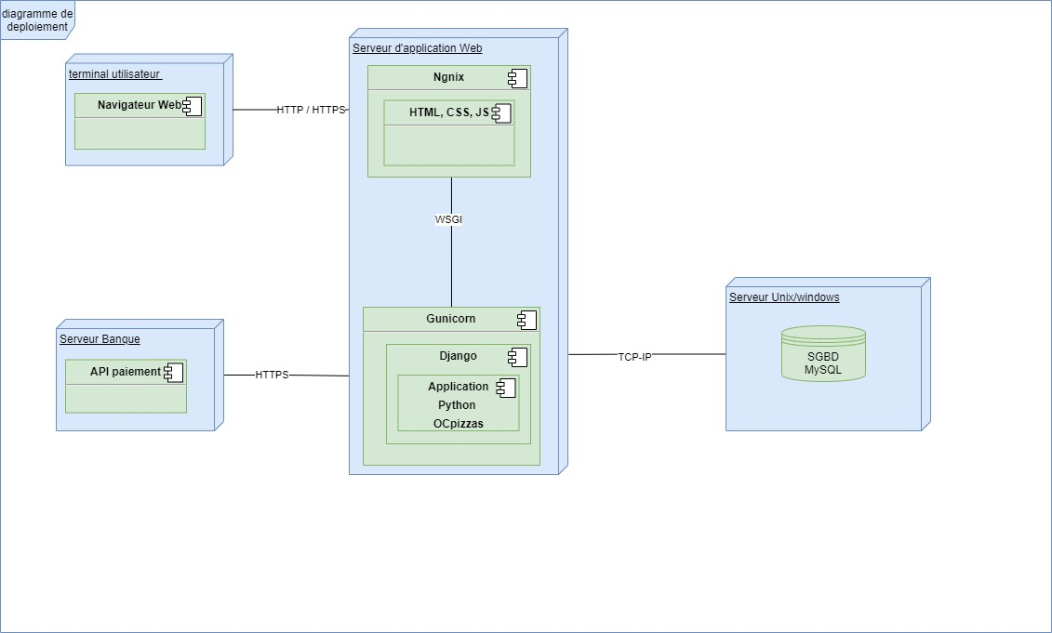
Notes:
Ce diagramme de déploiement représente la disposition physique des ressources matérielle constituant le système. Et montre la répartition des composants logiciels sur les machines.
Ainsi que la nature des connexions entre les différentes ressources matérielles : HTTP, TCP-IP, WSGI.
L’utilisateur, via son navigateur se connecte au serveur web Ngnix.
Le serveur web Ngnix permet de mettre en cache les fichiers statiques HTML et CSS, et d’augmenter ainsi les performances.
Le serveur Ngnix se connecte à l’application Ocpizzas sur un serveur Gunicorn, via le protocole WSGI.
Gunicorn est un serveur HTTP écrit en python pour les systèmes d’exploitations Unix. Il supporte nativement le frameworke Django et le protocole WSGI.
WSGI (Web Server Gateway Interface) est une spécification qui définit une interface entre des serveurs et des applications python destinés pour le web.
L’application se connecte à la base de donnée, via le protocole TCP-IP, afin de mettre à jour les données.

Slide 10





6-Échange - Questions
Notes:
La présentation est terminée, et je suis disponible pour les éventuelles questions.

